Slide 1

DARBA TIRGUS PROGNOZES LĪDZ
2040. GADAM
2023.gada 29. martā

Slide 2
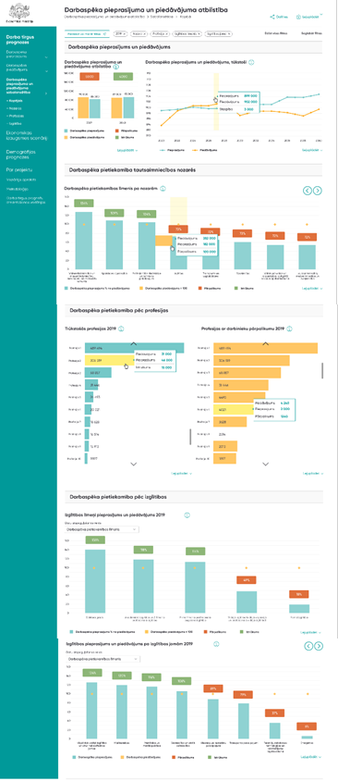
EM VIDĒJA UN ILGTERMIŅA DARBA TIRGUS PROGNOZES
Ekonomikas ministrija sagatavo darba tirgus prognozes kopš 2008. gada
Informatīvais ziņojums par darba tirgus vidēja un ilgtermiņa prognozēm:
Tiek sagatavotas vidējā termiņa periodam (5-7 gadi uz priekšu) un ilgtermiņa periodam (17-20 gadi uz priekšu).
Tiek pārskatītas reizi 2 gados (pēdējo reizi aktualizētas 2022. gada pavasarī).
Prognozes balstītas uz ekonomikas izaugsmes mērķa scenāriju - ietver vidēja un ilgtermiņa ekonomikas struktūrpolitikas uzstādījumus, kas noteikti Latvijas ilgtspējīgas attīstības stratēģijā „Latvija 2030” un Latvijas Nacionālajā attīstības plāna 2021.-2027. gadam projektā.
Prognožu kopsavilkums un izrietošās politikas rekomendācijas apkopotas Informatīvajā ziņojumā par darba tirgus vidēja un ilgtermiņa prognozēm.
https://www.em.gov.lv/lv/darba-tirgus-zinojums
Detalizētas prognozes pieejamas darba tirgus prognožu platformā:
https://prognozes.em.gov.lv/
EM darba tirgus prognozes ir viens no instrumentiem, kas ļauj priekšlaicīgi paredzēt darba tirgus neatbilstību veidošanos nākotnē. Tās parāda iespējamās darba tirgus attīstības tendences un iespējamos riskus, saglabājoties esošai izglītības sistēmai un izglītības piedāvājuma struktūrai.
2
Notes:
The main aim of medium- and long-term projections is to ensure that the future supply of human resources meets labour market needs.
We try to draw a picture paint a picture of the economic structure we would like to see in 10 or 20 years' time.
MoE forecasts are based on economic growth target scenarios which incorporates structural policy goals set out in National strategic planning documents and its more kind a policy scenario. The gole of this excerise is to shift the whole economy to more productive sectors.
Report - covers main conclusions and recommendations for policy makers.

Slide 3
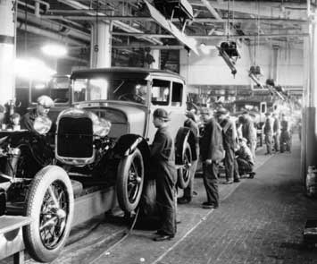
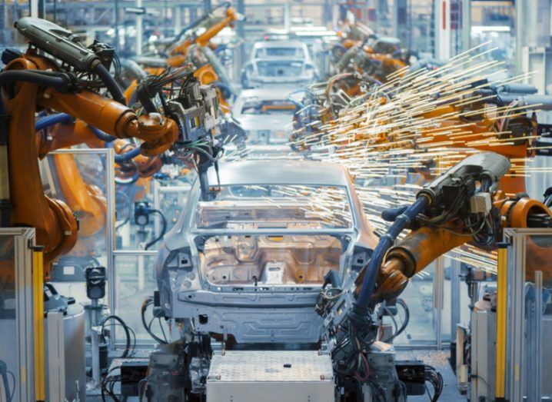
Darbaspēka pieprasījuma izmaiņas

Slide 4
DARBA TIRGU ARVIEN VAIRĀK IETEKMĒS DARBASPĒKA NOVECOŠANĀS
Iedzīvotāju skaits, miljonos
Iedzīvotāju skaits 2022. gada 1. janvārī, tūkstošos
2,67 milj.
13%
1,87 milj.
1.73 milj.
1,75 milj.
21%
27%
30%
64%
Iedzīvotāju skaits 2060. gada 1. janvārī, tūkstošos
63%
60%
56%
23%
16%
13%
14%
Avots: CSP, EM prognozes
4

Slide 5
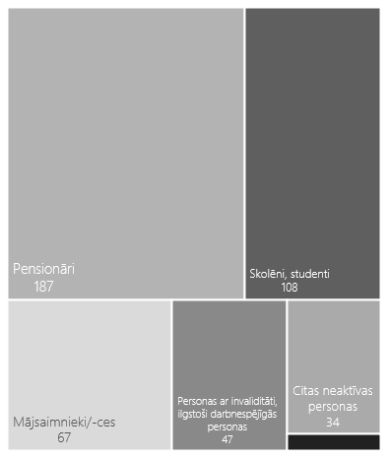
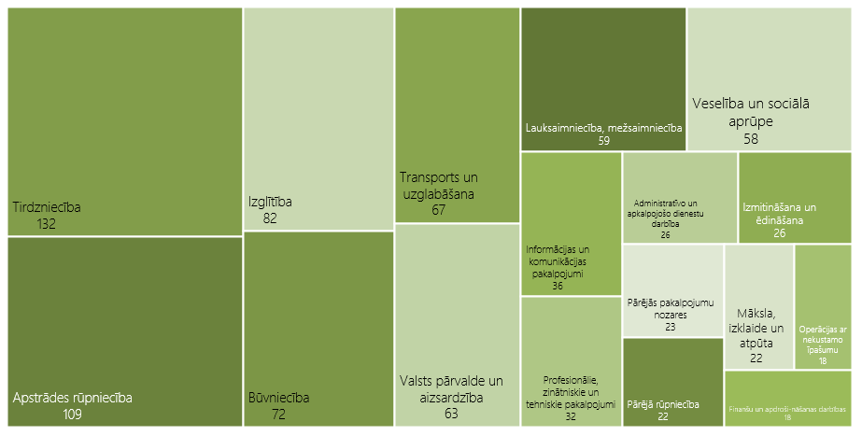
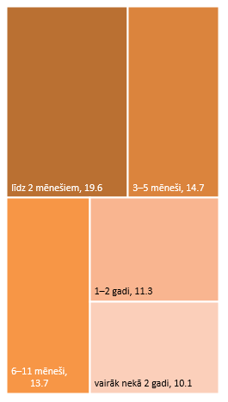
Latvijas darba tirgus ŠODIEN
Tūkstošos, 15-74 gadu vecuma grupa
NODARBINĀTIE BEZDARBNIEKI EKONOMISKI NEAKTĪVIE
NODARBINĀTIE SADALĪJUMĀ PA TAUTSAIMNIECĪBAS NOZARĒM
BEZDARBNIEKI PĒC DARBA MEKLĒŠANAS ILGUMA
EKONOMISKI NEAKTĪVIE IEDĪVOTĀJI PĒC STATUSA
30%
Avots: CSP Darbaspēka apsekojuma dati, 2021
5

Slide 6
DARBA TIRGŪ LIELA MAINĪBA ZEMI ATALGOTĀS PROFESIJĀS
TOP 20 profesijas pēc piešķirtā bezdarbnieka statusa 2022.gada 1.oktobris – 2022.gada 19.decembris
TOP 20 profesijas, kas iekārtojušās darbā 2022.gada 1.oktobris – 2022.gada 19.decembris
Avots: NVA, VID

Slide 7
Ekonomikas izaugsmes Mērķa scenārijs
IKP
Salīdzināmās cenās, 2021.gads = 100
Nozaru izaugsme
vidējais pieaugums gadā, procentos
2022-2030
2031-2040
2020. gada mērķa scenārijs
Piirms Covid-19 krīzes TRENDS
2020. gada mērķa scenārijs
2022. gada mērķa scenārijs
Ņemot vērā ģeopolitiskos izaicinājumus, atgriešanās pie pirms Covid-19 krīzes izaugsmes trenda var aizkavēties par 1-2 gadiem.
Avots: CSP, EM prognozes
7

Slide 8
Ekonomikas izaugsmi turpinās balstīt produktivitātes pieaugums – nodarbināto skaits tuvākajos gados var neatgriezties 2019. gada līmenī
Nodarbināto skaits un darbaspēka produktivitāte
tūkstošos
Darbaspēka produktivitātes izmaiņas
pret 2021. gadu, procentos
Avots: CSP, EM prognozes
Nominālā darbaspēka produktivitāte uz 1 nodarbināto
2021. gadā faktiskajās cenās pēc PPS, procentos no ES vidējā rādītāja (ES28=100)
Avots: Eurostat
Avots: EM prognozes
8

Slide 9
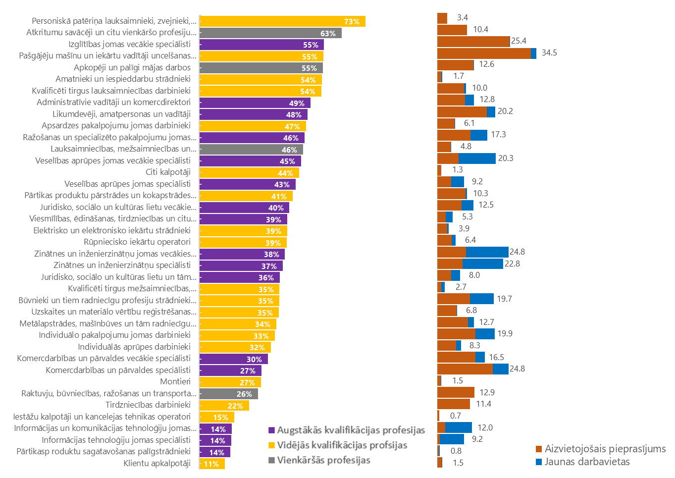
galvenās darba iespējas radīs aizvietojošais pieprasījums
Aizvietojošā darbaspēka pieprasījums pa profesijām līdz 2040. gadam
% no darbavietu skaita 2021. gadā
kopējās darba iespējas, tūkst. darbavietu
Kopējās darba iespējas/vakanču skaits
tūkstošos
73% no visām vakancēm veidosies pateicoties aizvietojošajam pieprasījumam
Avots: EM prognozes
9

Slide 10
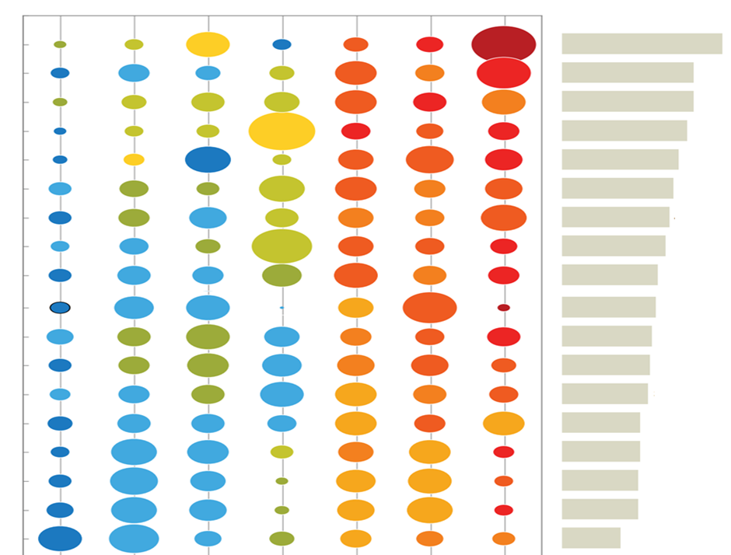


Darbavietu automatizācijas potenciāls.
Visvairāk pakļautas vidējas kvalifikācijas un vienkāršās profesijas
Darbu automatizācijas potenciāls nozarēs
Vidējās un zemas kvalifikācijas darbavietu īpatsvars nozarē
2021. gadā, procentos no kopējā darbavietu skaita
Pārvaldība
Ekspertīze
Informācijas
apmaiņa
Nestandarta
darbs
Datu vākšana
Datu apstrāde
Standartizēts manuāls darbs
Izmitināšana un ēdināšanas pakalpojumi
Apstrādes rūpniecība
Transports un uzglabāšana
Lauksaimniecība
Tirdzniecība
Ieguves rūpniecība, elektroenerģija, siltumapgāde
Pārējie pakalpojumi
Būvniecība
Komunālie pakalpojumi
Finanšu un apdrošināšanas pakalpojumi
Māksla, izklaide un atpūta
Operācijas ar nekustamo īpašumu
Administratīvie pakalpojumi
Veselība un sociālā aprūpe
Informācijas pakalpojumi
Profesionālie, zinātniskie un tehniskie pakalpojumi
Sabiedriskie pakalpojumi
Izglītība
73
60
60
57
53
51
49
47
44
43
41
40
39
36
36
35
35
27
Visvairāk automatizācijai pakļautas vidējas kvalifikācijas un vienkāršās profesijas
Automatizācijas iespējas, %
Avots: McKinsey, ASV Darba statistikas birojs
100 50 0
Ovāla izmērs – darbu īpatsvars nozarē, %
Avots: CSP Darbaspēka apsekojums, EM aprēķini
10

Slide 11
Darbaspēka pieprasījuma izmaiņas nozaru un profesiju griezumā
Nodarbināto skaita izmaiņas
2030. gads pret 2021. gadu
Augstākās kvalifikācijas profesijas
Vidējās kvalifikācijas profesijas
Zemākās kvalifikācijas profesijas
Avots: EM prognozes
: nav datu
11

Slide 12
Pieaugs pieprasījums pēc kvalificēta darbaspēka ar augstāko un profesionālo izglītību
Nodarbināto skaits pēc izglītības līmeņa
tūkstošos
Nodarbināto sadalījums pēc profesiju kvalifikācijas līmeņa
tūkstošos
Avots: Centrālā statistikas pārvaldes dati, EM prognozes

Slide 13

Darbaspēka pieprasījuma un piedāvājuma atbilstība

Slide 14
Darbaspējīgo iedzīvotāju skata kritums palielinās spiedienu uz darbaspēka piedāvājumu - Darbaspēka nepietiekamība var kļūt akūta sākot ar 2023./2024. gadu
Darbaspēka pieprasījums un piedāvājums
tūkstošos
Bezdarba līmenis 2007 – 6,1%
Bezdarba līmenis 2019 – 6,3%
Bezdarba līmenis 2024 – 6,5%
Bezdarba līmenis 2030 – 5,6%
Bezdarba līmenis 2040 – 5%
Bezdarba līmenis 2010 – 19,5%
Bezdarba līmenis 2021 – 8,1%
Demogrāfijas tendences turpinās uzturēt spriedzi darba tirgū gan vidējā, gan ilgtermiņā.
14
Avots: CSP, EM prognozes

Slide 15
Darbaspēka pietiekamība un sagaidāmais vakanču skaits tautsaimniecības nozarēs
Darbaspēka piedāvājuma un pieprasījuma attiecība
procentos, pieprasījums pret piedāvājumu (piedāvājums= 100, rādītājs >100= darbaspēka pieprasījums pārsniedz piedāvājumu)
Sagaidāmais vakanču skaits tautsaimniecības nozarēs
kopējais prognozētais vakanču skaits periodā sākot ar 2022. gadu, tūkstošos
Pieprasījums
Sagaidāms iztrūkums
2040. gads
2030. gads
15
Avots: EM prognozes
15

Slide 16
DARBASPĒKA PIETIEKAMĪBA AUGSTĀKĀS KVALIFIKĀCIJAS PROFESIJĀS
Darbaspēka piedāvājuma un pieprasījuma atbilstība
kreisā ass (darbaspēka pieprasījums/piedāvājums, tūkstošos), rādītāji kolonnās (piedāvājuma un pieprasījuma starpība, tūkstošos )
Pieprasījums
Sagaidāms iztrūkums
2040. gads
2030. gads
16

Slide 17
DARBASPĒKA PIETIEKAMĪBA VIDĒJĀS KVALIFIKĀCIJAS PROFESIJĀS
Darbaspēka piedāvājuma un pieprasījuma atbilstība
kreisā ass (darbaspēka pieprasījums/piedāvājums, tūkstošos), rādītāji kolonnās (piedāvājuma un pieprasījuma starpība, tūkstošos )
Pieprasījums
Sagaidāms iztrūkums
2040. gads
2030. gads
Avots: EM prognozes
17

Slide 18
IZGLĪTĪBAS piedāvājums UN DARBA TIRGUS DISPROPORCIJAS
Darbaspēka prognozes 2030.gadam, absolventi 2021.gadā
Darbaspēka pārpalikums
Absolventi
Darbaspēka iztrūkums
STEM augstākā izglītība
2735
- 9 ’100
2020. gada prognozes
-19’400









Sociālās un humanitārās zinātnes
6 415
2020. gada prognozes
+21’800
+26 ‘500





















Pārējā augstākā izglītība
5 557
2020. gada prognozes
+5’000
+8‘400













Vidējā profesionālā izglītība
6 317
- 69‘000
2020. gada prognozes
-53’100



















2020. gada prognozes
+97’500
+95 ‘800
Neturpina mācības pēc pamata un vidējās vispārējās izglītības
4 381*
darba vietas
darbaspēks

































Avots: EM prognozes, CSP
*EM novērtējums, no 2020. gadā beigušu skaita.
18

Slide 19
TOP 20 IZGLĪTĪBAS PROGRAMMU GRUPAS AR LIELĀKO PROGNOZĒJAMO DARBASPĒKA IZTRŪKUMU 2030. GADĀ*
Augstākā izglītība
Arodizglītība un profesionālā vidējā izglītība
Avots: EM prognozes (2022)
* Prognozētā darbaspēka pieprasījuma un piedāvājuma starpība
19

Slide 20
KOPSAVILKUMS
Latvijas tautsaimniecība ir spējusi pielāgoties Covid-19 pandēmijas radītajiem izaicinājumiem, tomēr atsevišķu nozaru atgūšanās var būt ilgstoša. Vidējā termiņa ekonomikas izaugsmi var kavēt nenoteiktība ģeopolitiskajā situācijā - īstermiņā situācija darba tirgū saglabāsies nogaidoša.
Iedzīvotāju skaita lejupslīde laika periodā līdz 2040. gadam kļūs lēnāka, tomēr turpināsies sabiedrības novecošanās un samazināsies darbspējīgo iedzīvotāju skaits, kas ietekmēs kopējo darbaspēka piedāvājumu un uzturēs spriedzi darba tirgū
Nodarbināto skaits tuvākā nākotnē var neatgriezties pirms Covid-19 krīzes līmenī - ekonomikas izaugsme būs balstīta uz produktivitātes pieaugumu, bet galvenās darba iespējas radīs aizvietojošais pieprasījums.
Gan vidējā, gan ilgtermiņa palielināsies augstākās kvalifikācijas darbavietu īpatsvars, kā arī pieaugs pieprasījums pēc kvalificētiem speciālistiem ar profesionālo izglītību
Atbilstoši vidēja un ilgtermiņa darba tirgus prognozēm, paredzamas šādas būtiskākās darba tirgus disproporcijas:
iztrūkums pēc augstākās kvalifikācijas dabaszinātņu, IKT un inženierzinātņu speciālistiem;
augstākās kvalifikācijas darbaspēka pārpalikums ar izglītību sociālās, komerczinātnēs un humanitāras zinātnēs;
iztrūkums pēc darbaspēka ar profesionālo vidējo izglītību.
darbaspēka pārpalikums ar vidējo vispārējo izglītību, pamatizglītību un zemāku izglītības līmeni.
Darbaspēka pieprasījuma un piedāvājuma neatbilstības var palielināt darba tirgus reģionālās atšķirības
20

Slide 21

Izglītības nozare

Slide 22
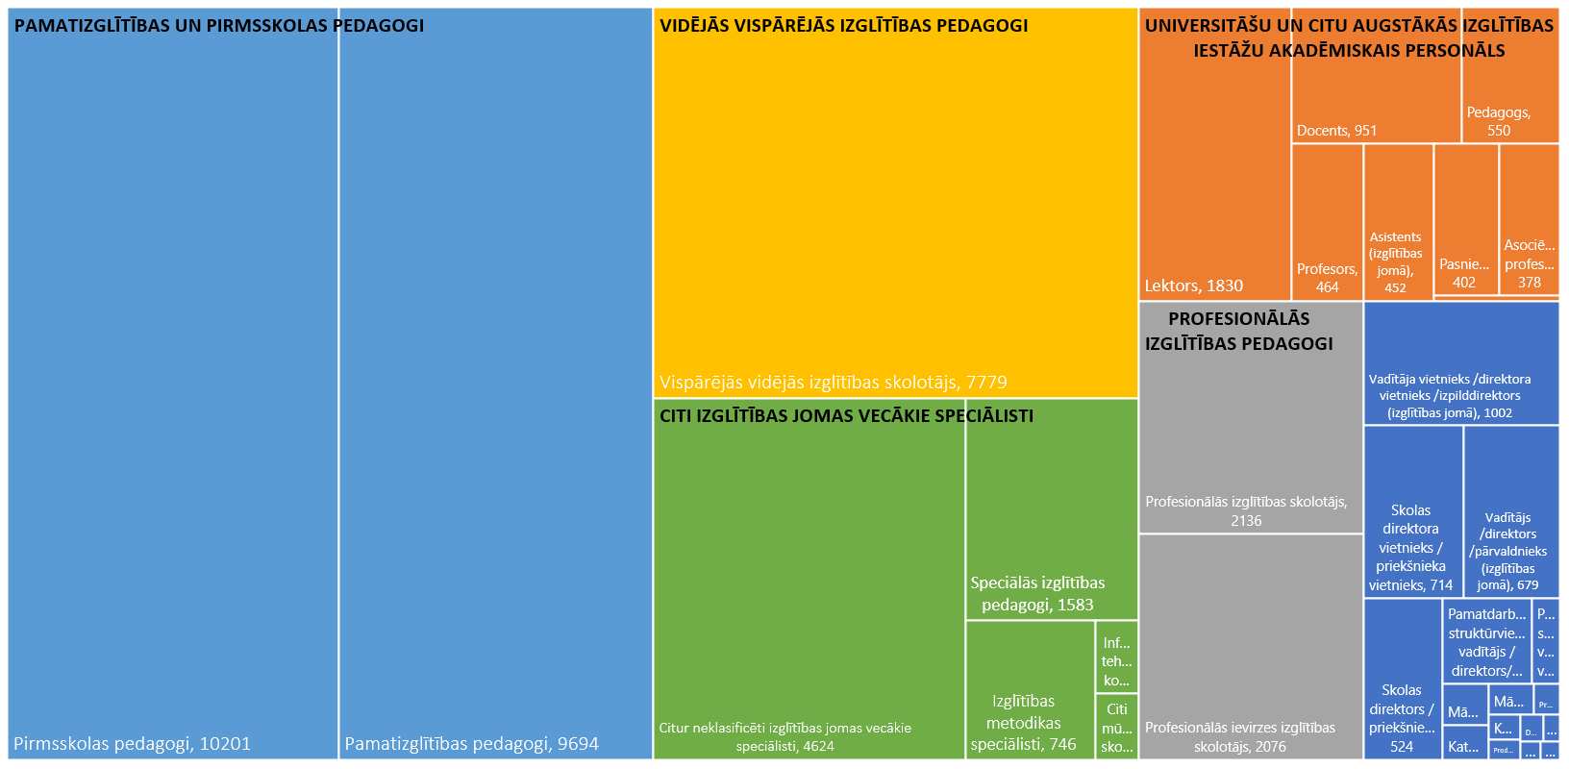
Darbavietu struktūra izglītības nozares saistītajās profesijās
Darbavietu sadalījums izglītības nozares saistītajā profesijās
2022. gada novembrī
IZGLĪTĪBAS JOMAS VADĪTĀJI
Kopā - 47925 darbavietas
Avots: VID dati
22

Slide 23
Darbaspēka pieprasījuma prognozes
Izglītības nozarē
Nodarbināto un izglītojamo skaita dinamika
procentos, 2008.gads = 100
86,9 tūkst.
2008. gads=100
82,5 tūkst.
76,5 tūkst.
76,1 tūkst.
495,8 tūkst.
422,6 tūkst.
389,1 tūkst.
342,1 tūkst.
Avots: CSP DSA dati līdz 2022. gadam, izglītojamo skaits līdz 2021.g., EM prognozes (2022)

Slide 24
Darbaspēka pietiekamība
izglītības nozares saistītajās profesijās
Darbaspēka piedāvājuma un pieprasījuma attiecība
procentos, pieprasījums pret piedāvājumu (piedāvājums= 100, rādītājs >100= darbaspēka pieprasījums pārsniedz piedāvājumu)
2040. gads
2030. gads
24
Avots: EM prognozes (2022)

Slide 25
Darba alga
Izglītības nozarē un nozares saistītajās profesijās
Vidējā bruto darba samaksa profesiju apakšgrupās PĒC PILNA LAIKA EKVIVALENTA *
2022. gada novembrī, EUR
Vidējā bruto darba samaksa sadalījumā pa tautsaimniecības nozarēm
2022. gada septembrī, EUR
Izglītības jomas vadītāji (vidēji 1993 EUR) – rektori, dekāni, skolu un katedru vadītāji utml.
Universitāšu akadēmiskais personāls, pedagogi, izglītības jomas metodiķi utml.
Avots: Valsts ieņēmumu dienests (atalgojums profesiju grupās), CSP (vidējā tautsaimniecībā)
* Vidējā bruto darba samaksa profesiju grupās aprēķināta pēc pilnas slodzes ekvivalenta (160 stundu noslodze mēnesī)
25

Slide 26
Darba alga
Izglītības nozares saistītajās profesijās
Vidējā bruto darba samaksa izglītības nozares saistītajās profesijās
2022. gada novembrī, EUR
Avots: Valsts ieņēmumu dienests (atalgojums profesiju grupās)
* Vidējā bruto darba samaksa profesiju grupās aprēķināta pēc pilnas slodzes ekvivalenta (pie 160 stundu noslodzes mēnesī)
26

Slide 27
Nostrādātās stundas/darbavietu noslodze
Izglītības nozares saistītajās profesijās
Vidējais darba stundu skaits mēnesī vienai darba vietai
2022. gada novembrī
Vidēji - 123 stundas mēnesī
Avots: Valsts ieņēmumu dienests
27

Slide 28
Izglītības jomas profesijās nodarbināto vecumstruktūra
Izglītības jomas vecāko speciālistu profesijās nodarbināto sadalījums pa 5-gadīgām vecuma grupām
2021. gadā
Avots: CSP
28

Slide 29

Veselības aprūpes nozare

Slide 30
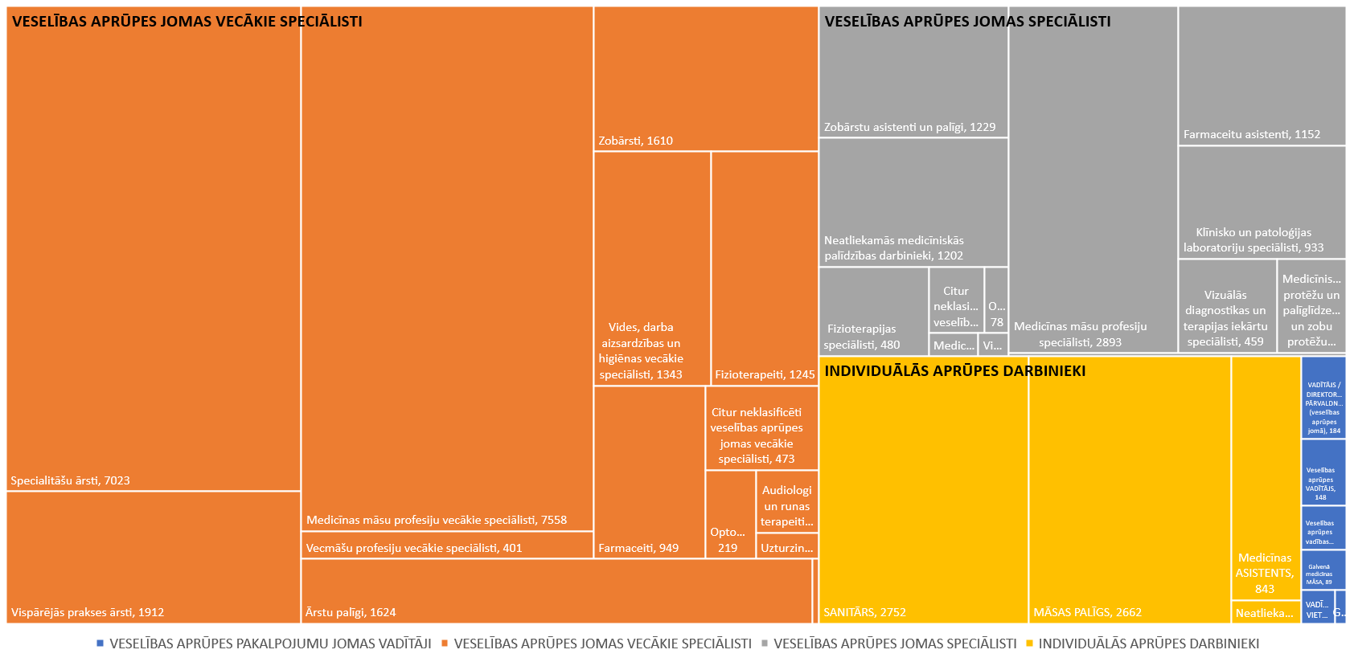
Darbavietu sadalījums veselības nozares saistītajā profesijās
Darbavietu sadalījums veselības nozares saistītajā profesijās
2022. gada jūnijā
Kopā - 40642 darbavietas
Avots: VID dati

Slide 31
Darbaspēka pieprasījuma prognozes
veselības aprūpes nozarē
Nodarbināto skaita dinamika
procentos, 2008.gads = 100
60,2 tūkst.
61,5 tūkst.
59,8 tūkst.
447, 4 tūkst.
48,2 tūkst.
416,2 tūkst.
391,6 tūkst.
2008. gads=100
385,7 tūkst.
Avots: CSP dati līdz 2022. gadam, EM prognozes (2022) sākot ar 2023. gadu

Slide 32
Darbaspēka pietiekamība
Veselības nozares saistītajās profesijās
Darbaspēka piedāvājuma un pieprasījuma attiecība
procentos, pieprasījums pret piedāvājumu (piedāvājums= 100, rādītājs >100= darbaspēka pieprasījums pārsniedz piedāvājumu)
2040. gads
2030. gads
32
Avots: EM prognozes (2022)

Slide 33
Darba alga
Veselības aprūpes nozarē un nozares saistītajās profesijās
Veselības aprūpes pakalpojumu jomas vadītāji
Vidējā bruto darba samaksa profesiju apakšgrupās PĒC PILNA LAIKA EKVIVALENTA *
2022. gada novembrī, EUR
Vidējā bruto darba samaksa sadalījumā pa tautsaimniecības nozarēm
2022. gada septembrī, EUR
Ārsti, ārstu palīgi, medicīnas māsu profesiju vecākie speciālisti
Medicīnas māsas, fizioterapijas speciālisti, feldšeri, radiologu asistenti
Veselības aprūpes speciālistu palīgi, sanitāri, māsu palīgi
Avots: Valsts ieņēmumu dienests (atalgojums profesiju grupās), CSP (vidējā tautsaimniecībā)
* Vidējā bruto darba samaksa profesiju grupās aprēķināta pēc pilnas slodzes ekvivalenta (160 stundu noslodze mēnesī)
33

Slide 34


Paldies!
http://prognozes.em.gov.lv

